Slide 1

Natural Key Discovery in Wikipedia Tables
Leon Bornemann, Tobias Bleifuß, Dmitri Kalashnikov, et al.
WWW 2020
汇报人：丁婧伊
Notes:
题目：wikipedia表格中的自然键发现

Slide 2
提纲
研究背景&目标
技术路线
实验&总结

Slide 3
提纲
网络表格自然键发现
研究背景&目标
目标与挑战

Slide 4
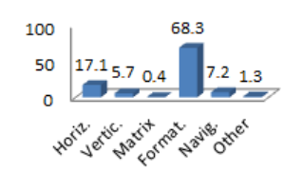





网络表格
常见的网络表格^{[1]}：
网络表格（HTML表格）
关系型表格
布局表格
导航栏
水平型
垂直型
矩阵型
组织不同元素
重点关注水平型关系表格
[1] Lautert L R, et al. Web table taxonomy and formalization[J]. ACM SIGMOD Record. 2013.
Notes:
网络表格在我们的日常网上冲浪中随处可见，我们通常把网络表格分为两种类型，一种是存放了关系型数据的，我们称之为关系型表格；一种是用于网页布局的，我们称之为布局表格。布局表格主要用于组织图片、文本等不同元素的位置，网页上常见的导航栏也属于布局表格。
本文主要关注关系型表格，它类似于数据库中的表格，相比于布局表格，包含了更加有意义的数据。根据2013年的研究显示，在网络中的所有关系型表格中，水平表占比更多，这种类型的特点是，竖着看，每一列的内容都描述了同一个事物类型；横着看，每一行描述了同一个事物的不同方面。
关系型表格携带了纯文本信息难以传达的语义信息，我们把这些数据加工和处理，可以得到有价值的信息（知识）。

Slide 5
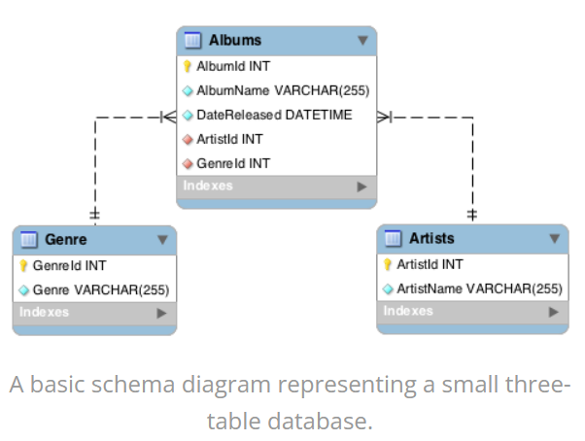
网络表格
数据库模式（Schema）：
Schema
数据类型
表间关系
主键（唯一标识一条数据）
外键（与其他表建立联系）
······
数据库中只有三张表的模式图
（schema diagram）
网络表格需要手动/使用自动方法来识别表格的语义信息
Notes:
那么网络表格与数据库表格有什么区别呢？
我们看一下数据库表格的特点：
数据库表格通常有确定的模式（Schema）：数据库表格的Schema包括数据类型（int bool）、两个表间的关系、主键，外键等等。右边是数据库中只有三张表的模式图的例子，可以看到三个表及其表中数据的类型、表之间的关系以及主键和外键。
网络表格和数据库表格的不同之处就在于网络表格缺少Schema(metadata) ，所以网络表格中的知识很难自动识别出来的。

Slide 6
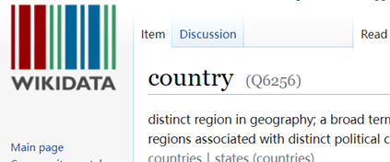
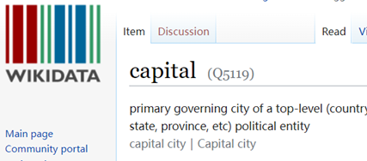
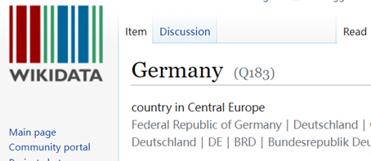
网络表格
获取网络表格知识的相关技术
列类型标注（Column-Type Annotation，CTA）
列关系标注（Columns-Property Annotation，CPA）
单元格实体标注（Cell-Entity Annotation， CEA ）
······
主列检测
（Core Column Detection）
列类型标注（CTA）
列关系标注（CPA）
Country | Area | Capital
Egypt | 1,010,408 | Cairo
Germany | 357,386 | Berlin
https://www.wikidata.org/wiki/Q6256
https://www.wikidata.org/wiki/Q5119
单元格实体标注（CEA）
https://www.wikidata.org/wiki/Q183
Notes:
如何提取网络表格的语义信息，目前主要由三个方面的研究，分别是列类型标注，列关系标注、单元格实体标注。
CTA是为列分配语义类型，在表中表现为把第一列标注为wikidata中的country这个类型，因为如果一列中有埃及，德国等文字，那么这一列大概率指代国家。
CPA是将知识库中的属性分配给两个列之间的关系，比如德国的首都是柏林。埃及的首都是开罗，所以这两列的关系就是首都关系。
CEA是将单元格与知识库中的实体匹配。比如把德国映射到wikidata中的Q183这个实体上，表示欧洲中部的一个国家
然后很多研究都都使用了“主列检测”这个预处理操作，来缩小候选集、提高标注的精度。接下来我来介绍一下什么是主列以及主列检测的常用方法。

Slide 7
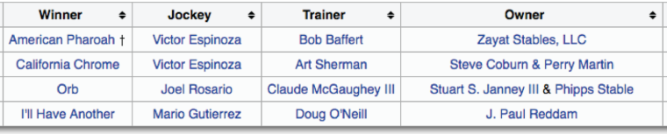
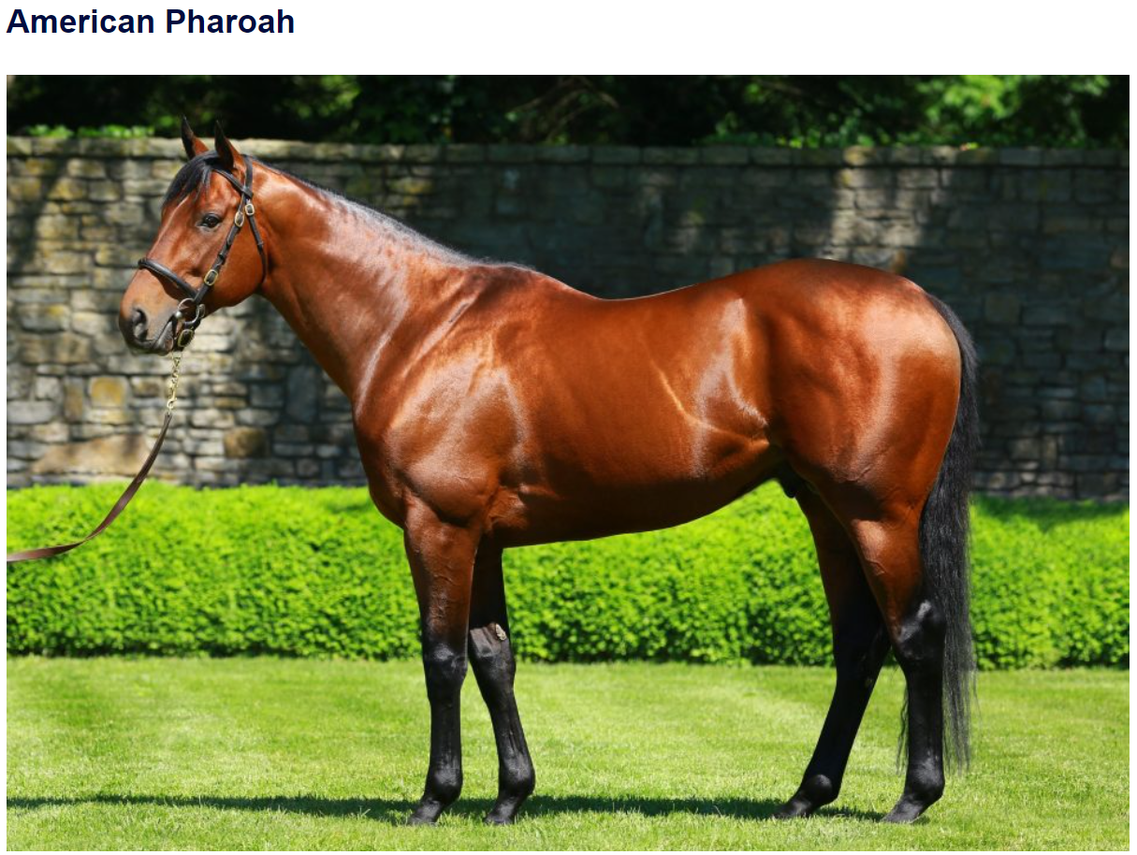



主列
主列定义：
“a column that lists the entities the table is about”
一个最能描述表格主题的实体列
主列
主列检测方法
最左侧的列
最多 unique value 的列
······
问题
主列发现方法通常会丢弃数字列，如赛事的年份这种有意义的标识符
主列也可能有多个列
Notes:
什么是主列。主列可以理解为一个最能描述表格主题的实体列，其他列描述了主列中实体的属性。
比如说这张表中，第一列Winner表示赛马的名字，第二列表示骑手，第三列表示马术训练员，第四列表示一匹赛马的拥有者。在这里面最左侧的赛马名就是主列，因为骑手、训练员、拥有者都可以通过赛马这一列来找到。
prior work使用主列来标识表格中实体的实体，但是存在一些问题 ：
（1）主列发现方法通常会丢弃数字列，如赛事的年份这种有意义的标识符。 例：年份是有意义的，1990就是一个实体。
（2）无法处理实体标识符有多个列的情况。 例：会议: WWW+2020/WWW+2021都是可以标识具体的会议。
那么如何应对主列存在的这些问题呢，我们提出使用自然键的概念。

Slide 8
自然键（主列概念的扩展）
一般定义
自然键（Natural key）：由现实世界中已经存在的属性组成的键，具有唯一标识性，
身份证ID
护照编码
快递单号
EMP_ID | NAME | SSN（社保号）
123 | ABC | 123-456-789
124 | XYZ | 789-345-5678
自然键：SSN
问题：选择电影票房做自然键
唯一标识 √
现实世界属性 √
随时间改变 ×
无法根据票房获取更多信息 ×
重新定义自然键
信息集成
表格扩充
随时间跟踪实体的更改
Notes:
natural key的定义：
在数据库中，自然键是由现实世界中已经存在的属性组成的键，具有唯一标识性，比如身份证ID、护照编码和快递编号等。
例如上表所示，美国公民被分配了一个唯一的社会保险号（SSN）。那么社会保险号就可以作为人这个实体的自然键。
但这种定义存在一些问题：比如电影的精确票房收入是唯一的，也是现实世界的属性，但是不能作为natural key，因为随时间改变，并且难以仅根据票房来找更多信息。
因此我们希望重新定义自然键的概念，为信息集成、表格扩充等应用提供有效信息。

Slide 9
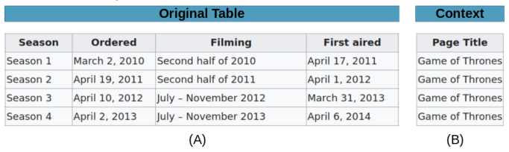
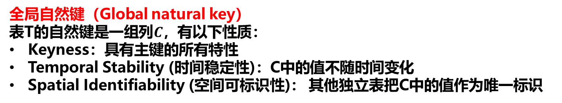
自然键（主列概念的扩展）
重新定义：
全局自然键（Global natural key）
表T的自然键是一组列$C$，有以下性质：
Keyness：具有主键的所有特性
Temporal Stability (时间稳定性)：C中的值不随时间变化
Spatial Identifiability (空间可标识性)： 其他独立表把C中的值作为唯一标识
问题：有些表没有全局自然键 本地自然键
如表(A)，Season在表内是唯一标识符，但是在全局环境下可看做季节
全局自然键：Season + Page Title
Notes:
natural key的定义：
全局自然键global natural key是一组列C，具有三个特性：具有主键的所有特性、具有时间稳定性，也就是自然键中的值不随时间变化，这个性质用来排除偶然出现的属性造成的影响、还有空间可标识性，也就是自然键中的值可以被不同来源的表格使用，比如做外键。
比如说在表格下面的表格中，Season和Page Title这两列可以看做一个全局自然键。
但是全局自然键会有一个问题，就是很多表格没有全局自然键，如果没有page title这一列，那么在这个表内部，理论上可以使用season作为唯一标识符。但是在全局环境下，season又有可能表示四季，因此在全局环境下，Season这个标识符就不是惟一的。这就引出了本地自然键的概念。

Slide 10
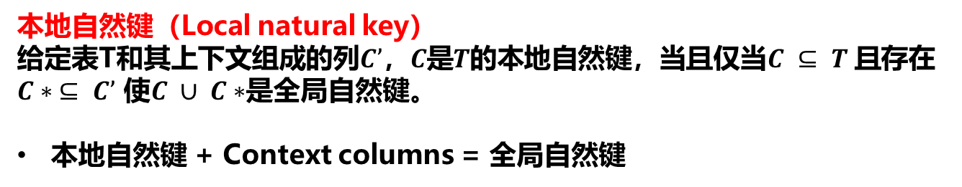
自然键（主列概念的扩展）
重新定义：
本地自然键（Local natural key）
给定表T和其上下文组成的列$C’$，$C$是$T$的本地自然键，当且仅当$C ⊆ T$且存在$C∗ ⊆ C’$ 使$C ∪ C∗$是全局自然键。
本地自然键 + Context columns = 全局自然键
例：页面标题(Page Title)
全局自然键：Season + Page Title
本地自然键：Season
Notes:
本地自然键local nutural key也是一组列C，如果存在上下文列C*（这个上下文列就是页面标题等表格之外的信息组成的列）使得C∪C*是全局自然键，那么C就是本地自然键。
比如在下面的表格中，本地自然键是Season，它可以唯一标识表内的数据，上下文就是剧集的名称，权利的游戏，那么season+ 权利的游戏就可以唯一标识权利的游戏第几季。

Slide 11
目标与挑战
目标
检测Wikipedia表格中的本地和全局自然键
挑战
时间稳定性
空间可标识性
Notes:
本文的目标是检测Wikipedia表中的所有本地和全局自然键
本文的挑战是使检测到的自然键满足时间稳定性和空间可标识性

Slide 12
提纲
技术路线
模型设计思路

Slide 13
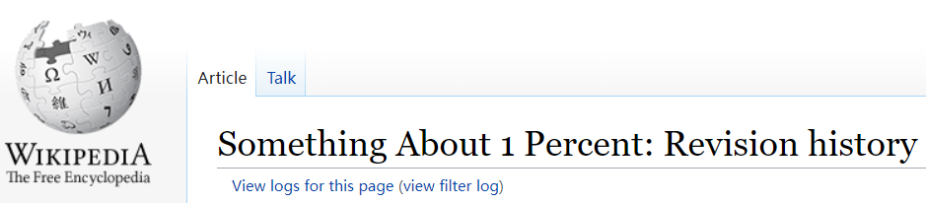
方法建模
将自然键发现建模为二分类问题
C 是自然键
True
C：表格T中的一组列
T：表格T
H：表格T的不同版本
S：表格语料库
Instance:
(C, T, H, S)
分类器
C 不是自然键
False
例子：{{1,2}, T_{i}, H, S}
C：{H1, H2}
T：表格T_{i}
H：Wikipedia历史页面中不同版本的表格
S：截止至2017年11月英文维基百科页面中的所有表格集
H1 | H2 | H3
V1 | V2 | V3
V4 | V5 | V6
V7 | V8 | V9
表格T_{i}
Notes:
我们将自然键发现建模为二分类问题，我们首先定义一个实例instance，一个实例包含四个要素（C,T,H,S），其中T表示当前处理的表格，C表示表格T中的一组列，也就是候选自然键，H表示表格T的不同版本，S表示所有的表格数据。定义好一个实例后，把实例输入到分类器里面，如果这组列C是自然键，则返回True；如果这组列C不是自然键，则返回False。
举一个例子，假如我们有一张表Ti，那么一个实例就是{(C={1,2}),Ti,H,S}，其中候选自然键是第一列和第二列，当前处理的表格是Ti，H是从Wikipedia的历史页面（Revision history）中提取不同版本的表格，S是截止至2017年11月英文维基百科页面中的所有表格。
有了实例的定义后，我们来看看是怎么建模的。

Slide 14
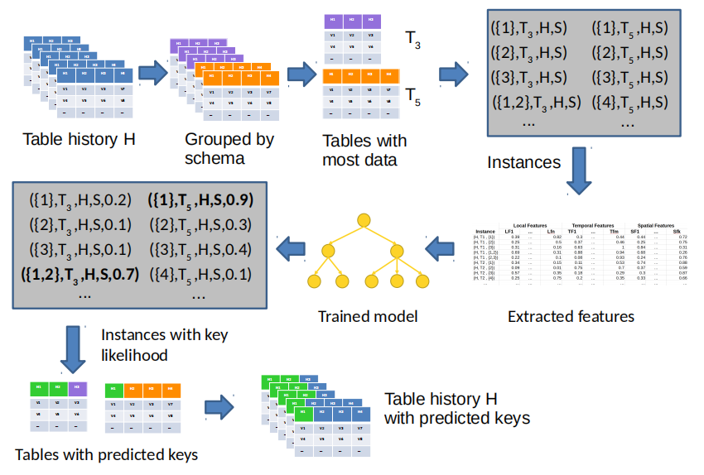
方法建模
相邻列
键列 + 非键列
设计思路
Model Overview
随机森林
特征抽取（三类）
Notes:
本文提出方法的总的框架图如图所示。
假设我们有一张表T，从Wikipedia历史页面上获取这张表的曾经的版本，把所有版本的表格集合起来作为集合H。
我们将H中的表按照表格的schema来分组
对于每个schema，我们只选取其中数据行最多的表格进行预测，也就是T3和T5
然后根据这两个表格T3和T5，创建若干个实例instance，每个实例包括候选自然键、表格、表格的历史版本和其他来源的表格。（需要注意的是，如果每个列的组合都选择那么实例的就会太多，所以本文只选择连续的列，或者只有两个列的时候选择是键的列+不是键的列）
对每个实例我们要抽取三类特征
之后使用随机森林来预测实例是否是候选自然键。比如对于表5，第一列是自然键。对于表3，第一列和第二列一起作为自然键
我们认为相同schema的表格有相同的自然键，这样我们就得到了H集合中每个表格的自然键。

Slide 15
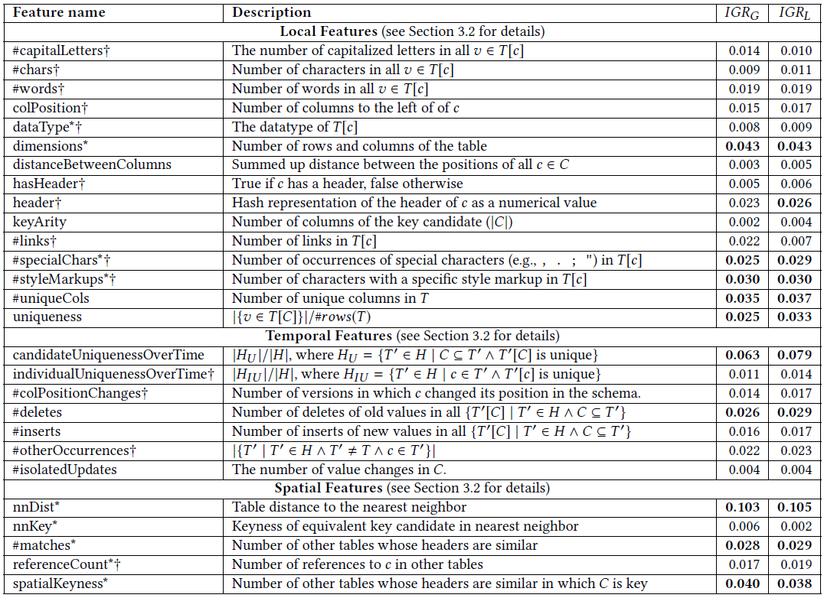
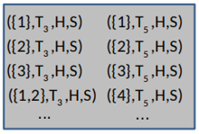
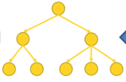
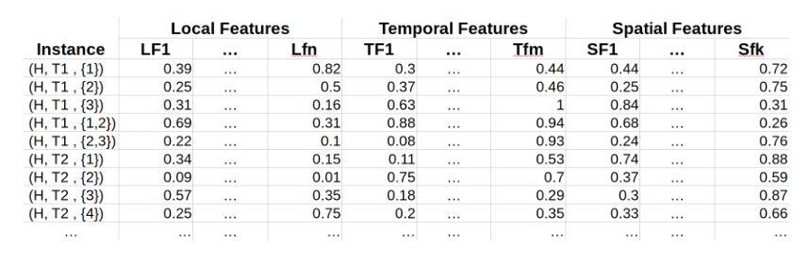
方法建模
特征抽取
Extracted features
Temporal features
instances
Local features^{[2]}
Spatial features
训练模型
[2] Papenbrock T, et al. Data-driven Schema Normalization[C]. EDBT, 2017, 17:342-353.
Notes:
本文划分了三大类特征来支持分类模型，分别是本地特征、时间特征和空间特征。
对于集合中的每一个实例，都提取三种类型的若干特征，将其应用到训练模型中。
接下来我将分别介绍一下这三种特征。

Slide 16
方法建模
特征抽取
Extracted features
I = (C, T, H, S) , c∈C
Local features 本地特征
Layout of T 表格布局
Content of T 表格内容
Current key candidate 候选键
全局/局部自然键发现的信息增益比
Information gain ratios
Feature names | Description | IGR_{G} | IGR_{L}
dimensions | 表 T 中行和列的数量 | 0.043 | 0.043
words | 列 c 所有单词的数量 | 0.019 | 0.019
colPosition | 列 c 左侧所有列的数量 | 0.015 | 0.017
dataType | 列 c 的数据类型 | 0.008 | 0.009
keyArity | 候选键所包含的列数 |C| | 0.002 | 0.004
……
Notes:
首先是local features本地特征，本地特征描述了表格的布局、表格的数据，内容，以及后候选键的一些性质。
比如说dimension描述了表格T中行和列的数量，colPosition描述了某一列c左侧所有列的数量，keyArity描述了候选键所包含的列数。
其中每个特征有两个信息增益比：分别是针对全局自然键的信息增益比，和针对局部自然键的信息增益比。这里面信息增益比是为了更加权衡的选择特征，信息增益比越大，越是重要的特征，或者说首先要考虑的特征。

Slide 17
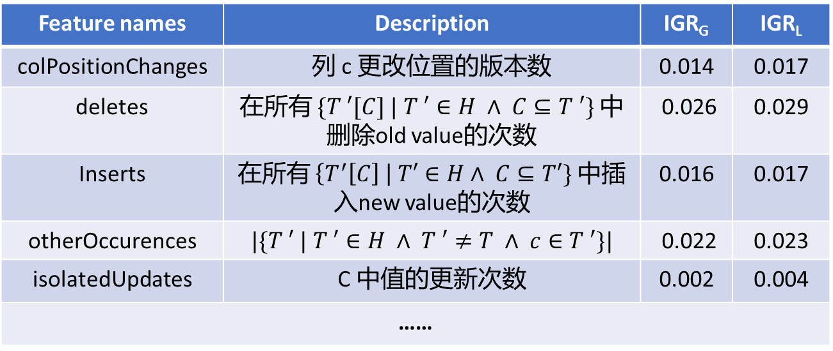
方法建模
特征抽取
Extracted features
I = (C, T, H, S) , c∈C
Temporal features 时间特征
使用表 T 的历史版本 H 来评估候选键 C 的时间稳定性
Feature names | Description | IGR_{G} | IGR_{L}
colPositionChanges | 列 c 更改位置的版本数 | 0.014 | 0.017
deletes | 在所有 $\{T ′[C] | T ′∈H ∧ C⊆T ′\}$中删除old value的次数 | 0.026 | 0.029
Inserts | 在所有 $\left\{T^{′}\left[C\right] \right| T′∈H∧ C⊆T′\}$中插入new value的次数 | 0.016 | 0.017
otherOccurences | $$|\{T ′ | T ′∈H ∧ T ′≠T ∧ c∈T ′\}|$$ | 0.022 | 0.023
isolatedUpdates | C 中值的更新次数 | 0.002 | 0.004
…… | ……
Notes:
然后是temporal features时间特征，它是使用表T的历史记录H来评估候选自然键C的时间稳定性。
比如colPositionChanges表示某一列在所有历史版本中更改过位置的次数。
Deletes表示在候选键中删除了旧值的次数
Inserts表示在候选键中添加了新值的次数
otherOccurences表示候选键中的列在其他表中出现了多少次
isolatedUpdates表示候选键中值的更新次数

Slide 18
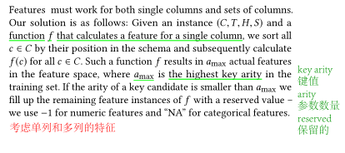
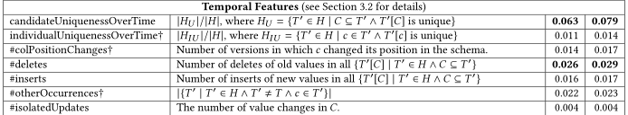
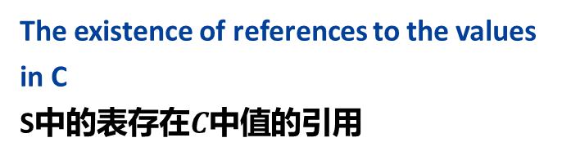
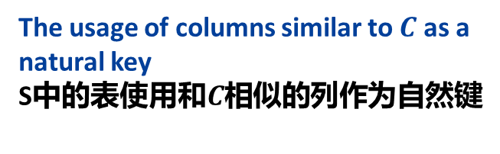
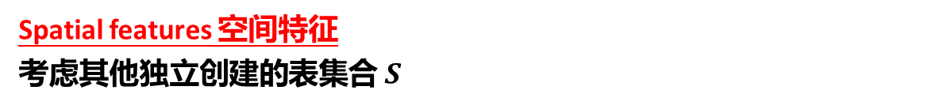
方法建模
特征抽取
Extracted features
I = (C, T, H, S) , c∈C
Spatial features 空间特征
考虑其他独立创建的表集合$S$
考虑两方面
The usage of columns similar to $C$ as a natural key
S中的表使用和$C$相似的列作为自然键
The existence of references to the values in C
S中的表存在$C$中值的引用
Notes:
最后是空间特征。
空间特征需要考虑其他独立创建的表的集合 S，也就是其他源的表的集合。
空间特征要考虑两个方面，一方面考虑其他源 S 中的表使用和 候选$键C$ 相似的键作为自然键，一方面考虑 S 中的表存在$C$中某些值的引用

Slide 19
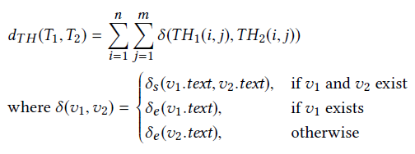
方法建模
特征抽取
Extracted features
（1）使用和$C$相似的列作为自然键（计算header之间的距离）
计算T₁和T₂之间的距离d_{TH} (T_{1,} T₂)：
n,m：两个表头TH₁TH₂的最大行列数
δs：字符串距离
δe：一个单元格和s一个不存在的单元格的距离
Feature names | Description | IGR_{G} | IGR_{L}
matches | 表集S中与表T在阈值内匹配的表格数 | 0.028 | 0.029
spatialKeyness | 匹配的表格中以C为自然键的表格数 | 0.040 | 0.038
nnKey | 布尔值，判断是否是d_{TH}最小的表，且C做自然键 | 0.006 | 0.002
nnDisk | T和其最近邻的距离d_{TH} | 0.103 | 0.105
Notes:
首先是考虑使用和$C$相似的列作为自然键，这需要我们寻找与表T相似的表，尤其是表头相似，才有可能有相同的自然键。所以我们使用dTH来计算两个表T1和T2的表头之间的距离。
两张表T1和T2的表头距离计算公式如下，这个公式考虑了两个单元格都存在，一个存在一个不存在的情况。公式计算了两个表头的每个单元格之间的字符串距离之和。
计算出两个表之间的表头距离之后，我们可以抽取一些空间特征，比如matches表示总的表格数据集 S 中与表T在阈值内匹配的表格数，spatialKeyness表示匹配的表格中以C为自然键的表格数
。等等。

Slide 20
方法建模
特征抽取
Extracted features
（2）存在 $C$中值的引用
Feature names | Description | IGR_{G} | IGR_{L}
referenceCount | 在其他表格中提到c∈C的数量 | 0.017 | 0.019
Notes:
其次是考虑数据集中存在 $C$中值的引用，这个可以导出一个特征，就是referenceCount，表示在其他表格中提到候选键C中某一列的次数。

Slide 21
提纲
实验结果
实验/思考
总结与思考

Slide 22
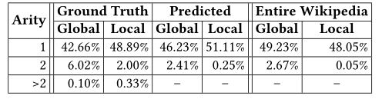
实验设置
数据分布
7295 Wikipedia tables
Arity：自然键包含的列数
包含一列的最多，两列到多列的很少
对比算法
U：选择第一个 unique column 作为自然键
UNM：选择第一个 non-numeric unique column 作为自然键
LE：基于查找 rdfs:label 属性的启发式方法
ZH：基于打分的方法，TableMiner+
Notes:
这篇文章的数据集包括7295张从Wikipedia网页上抽取的表格，从数据分布上可以看出，单列自然键的出现的次数最多，两列到多列自然键相对较少。
本文还使用了四种对比算法，分别是 选择第一个unique column 作为自然键、选择第一个 non-numeric unique column 作为自然键、基于查找 rdfs:label 属性的启发式方法、基于打分的方法，TableMiner+。

Slide 23
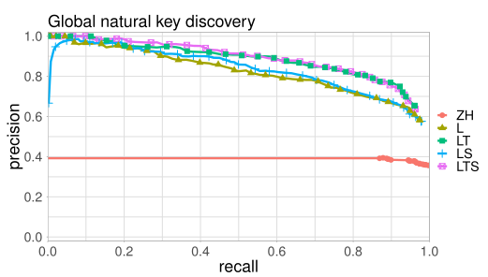
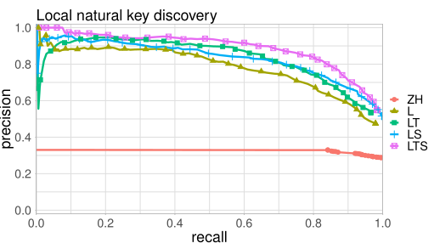
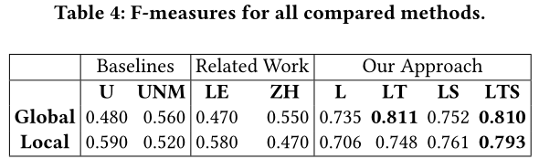
实验结果
与Baseline的对比
指标为 Recall、Precision
Precision-Recall 曲线
L：local features
LT：local and temporal features
LS：spatial features
LTS：full feature set
Notes:
看出本文的方法在较高召回率下精度依然很高，并且远远高于TableMiner+这个对比算法。本文的方法能够很好的平衡精度和召回率。
此外，下表体现了本文方法和对比方法的F值
F值较高的时候说明试验方法有效，结果比较符合预期，可以看出本文的方法F值最高，性能比其他方法好得多。对于全局自然键，LT和LTS最好；对于本地自然键，LTS最好。

Slide 24
总结与思考
本文总结
使用时间稳定性和空间可识别性重新定义自然键
使用时间特征和空间特征实现自然键发现的分类算法
思考
这篇文章新颖的点在于自然键的定义脱离了传统数据库，本文的自然键是有意 义的标识符，可以协助获取更多信息。
不足之处在于没有应用在表格语义解释、表格扩充等实际任务上，来证明此 方法在实际任务中的有效性。
Notes:
自然键发现有什么用：
可以用于信息集成：场景
表格扩充：场景
或者随时间跟踪实体的更改：场景
对于我们现在做的事有什么帮助：在实体链接这个步骤之前识别哪些列包含实体。

